Slide 1
Муниципальное дошкольное образовательное бюджетное учреждение «Детский сад № 5 «Аистёнок» комбинированного вида» г. Волхов
Муниципальный
смотр-конкурс
ландшафтных проектов
«Территория стиля»

Slide 2
Вход в учреждение

Slide 3
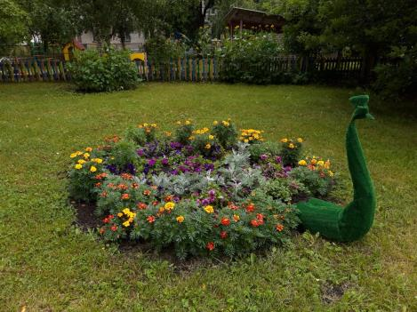
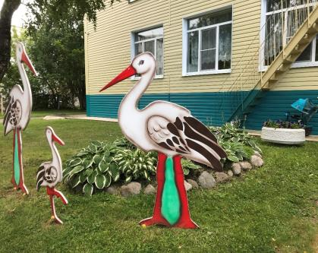
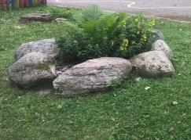
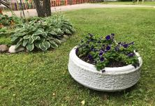
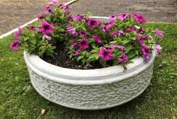

Slide 4
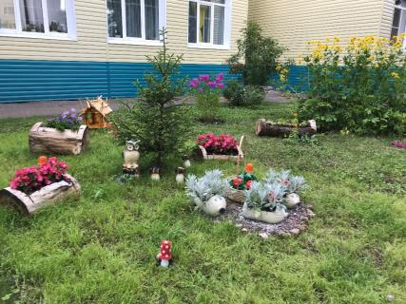
На зелёной поляне…

Slide 5
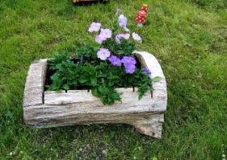
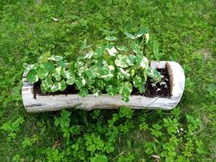
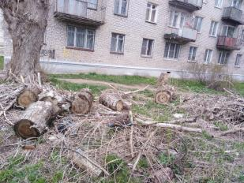
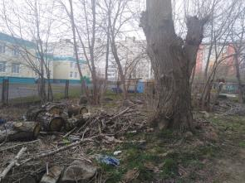
Для изготовления цветочных клумб использовали брёвна и пни за территорией учреждения

Slide 6
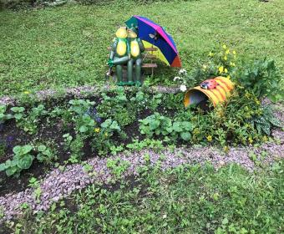
У пруда

Slide 7
На игровом участке

Slide 8
На игровом участке

Slide 9
Дачница

Slide 10
Теремок

Slide 11
Жираф из пластиковых бутылок

Slide 12
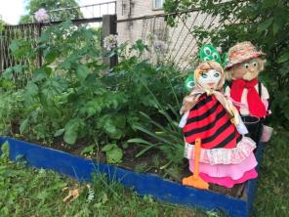
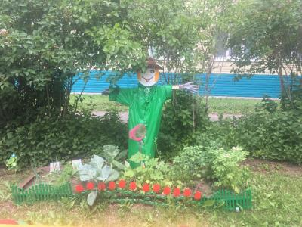
Огород

Slide 13
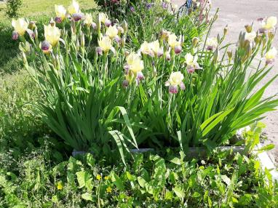
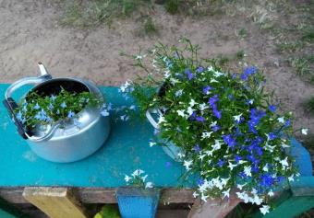
Благодарю
за
внимание!

